Slide 1
头马百年历程
118大区I中区新会员培训

Slide 2
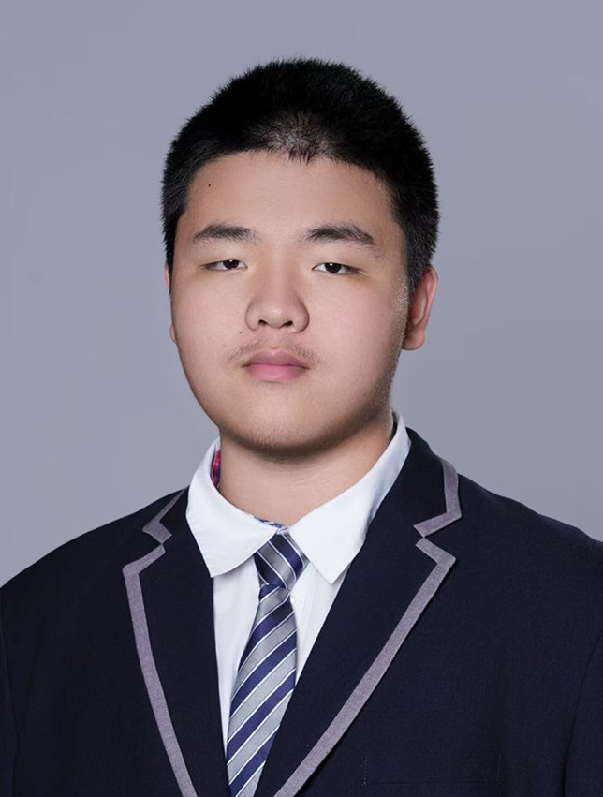
关于讲师
高黎 Runfeng Bruce Yu
Sea Dragons Gavel Club (GC-28679174) 创会会长
3家 Gavel Clubs 的 Club Sponsor
头马杂志 （Toastmaster magazine) 文章作者，创刊96年以来首篇学生文章的作者
头马博客 （The Toastmasters Podcast) 采访嘉宾，首位来自中国大陆的采访嘉宾
头马 Smedley 基金捐款人 & 118大区2026年广佛峰会赞助人
目前就读于惠州华润小径湾贝赛思国际学校

Slide 3
头马国际哪一年成立的？

Slide 4
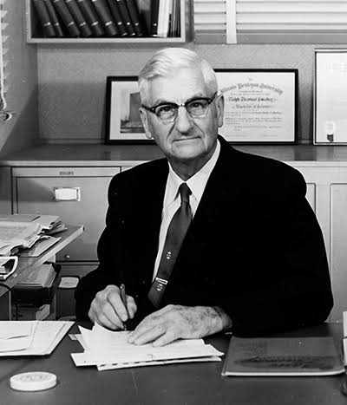
一切的开始
1903年, 头马创始人 Ralph Chesnut Smedley 从伊利诺伊卫斯理大学毕业，加入伊利诺伊州布卢明顿的青年基督教会
既然存在这份需求，那我们理应尽力去满足它
Bloomington Toastmasters Club 布卢明顿头马俱乐部 （1903）
Notes:
头马创始人 Ralph C. Smedley 毕业于一所小班课程的文理学院，是1903年本科毕业生，毕业后在 YMCA 的工作经历让他看到了男孩们需要什么方面的训练，因为当时 YMCA 内有很多不同兴趣爱好的俱乐部，公共演讲就是其中一个。

Slide 5
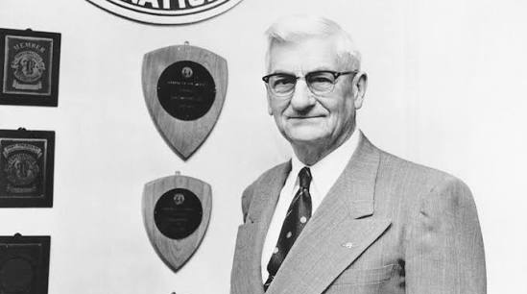
“‘头马俱乐部’这一名称传递出一种轻松融洽的社交氛围，完全脱离工作与学习的束缚。” – Ralph C. Smedley
Notes:
演讲课：听上去偏向正统课业，容易让人怯于参与； 辩论社：充满竞技对抗的意味； 文学社：学术气息过于浓重。
彼时他们亟需一个名称与组织架构，能够吸引年轻人加入。
头马俱乐部这一名字来源于当时同在青年基督教会担任秘书长的 George Sutton。

Slide 6
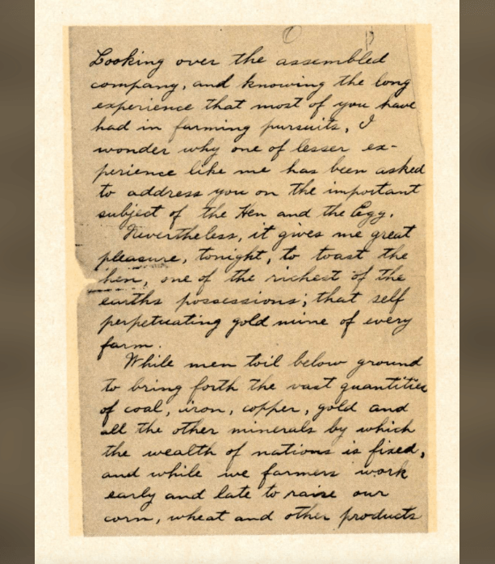
第一家成人俱乐部
Freeport Toastmasters Club 弗里波特头马俱乐部（1907）
第一个为男人打造的俱乐部，包含了律师、医生、销售人员、实业家与商人，皆是这座城市里颇具声望的上流人士
第一次使用 Learn by Doing 这一教育方法

Slide 7
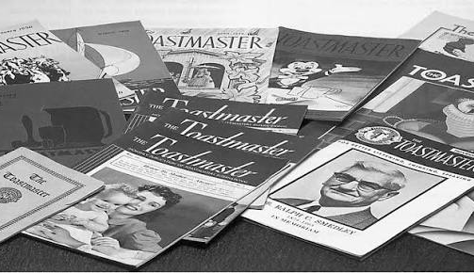
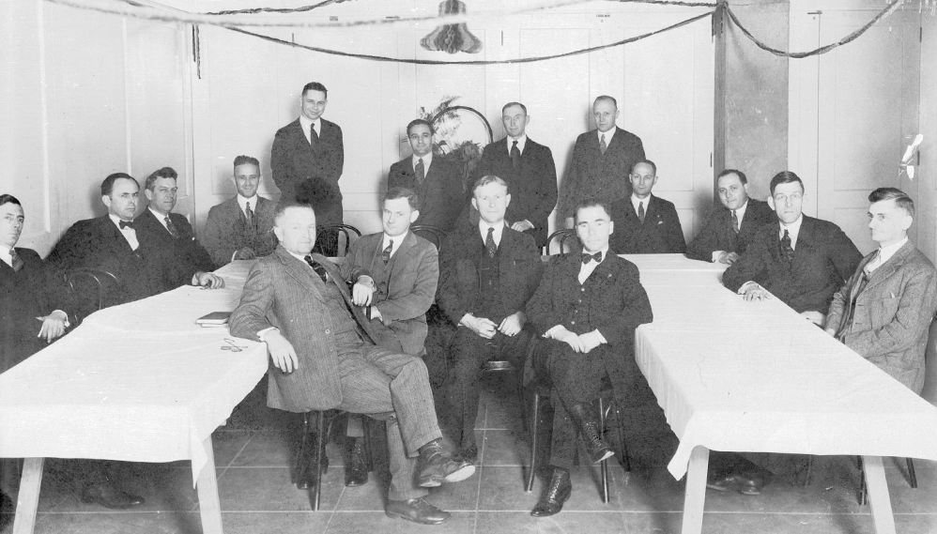
“俱乐部开展的每一项活动都兼具双重意义：其一，保障俱乐部整套运营体系顺利运转；其二，让会员习得各类实用能力，助力其应对日常各类人际交往事务” – Ralph C. Smedley

Slide 8
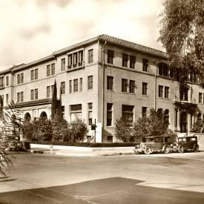
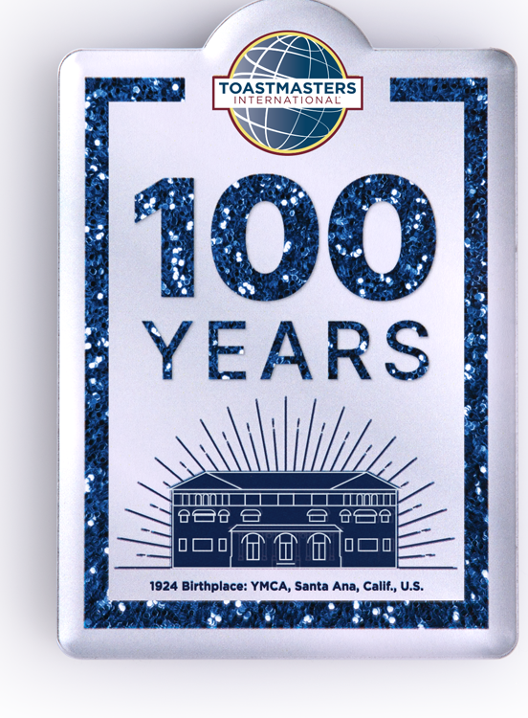
第一家头马俱乐部
圣安娜基督教青年会头马俱乐部 Santa Ana YMCA Toastmasters Club（1924）世界上第一家头马俱乐部
尽管最初的实践尝试早在数十年前就已开展，但现代头马国际的正式开端始于 1924 年。
头马俱乐部旨在为会员提供公众演讲、会议领导力方面的练习与培训，同时在成员之间营造轻松的社交氛围，缔结伙伴情谊

Slide 9
“头马国际应当作为非营利、非商业化的公益组织运营，一切事务均以全体会员权益为宗旨；倘若该组织日后开展营利性经营活动，所有收益均需归属于我本人，或是交由我的遗产继承人处置。我宁愿坐拥真挚情谊，也不愿积攒万贯钱财。 能为同胞的幸福福祉尽一份心力，于我而言是莫大的荣幸。” – Ralph C. Smedley

Slide 10
头马伴随 Smedley 的一生
年份 | 事件 | 年份 | 事件 | 年份 | 事件
1878年 | Ralph C. Smedley 出生 | 1910 年代 —20 年代初期 | 持续负责基督教青年会各类教育工作 | 1935 年 5 月 25 日 | 一号大区、二号大区获批成立
1803年 | 在伊利诺伊州布卢明顿基督教青年会任职 | 1924 年 11 月 5 日 | 圣安娜头马俱乐部审议通过《组织备忘录》 | 1937–1938 年 | 创办俱乐部间演讲赛事
1903–1905 年 | 出任布卢明顿基督教青年会教育主管 | 1924 年 | 首个标准化官方头马俱乐部正式运营 | 1938–1939 年 | 设立年度优秀俱乐部评选
1905–1906 年 | 正式定名：头马俱乐部 | 1930 年 | 组织开始非正式使用头马国际名称 | 1941 年 | Ralph C. Smdeley 从圣安娜基督教青年会辞职
1906 年 | 调任伊利诺伊州弗里波特，担任当地基督教青年会秘书长 | 1932 年 12 月 19 日 | 头马国际于加州完成官方法人注册 | 1947 年 | 于《头马人》杂志连载《发声之道》专栏
1907 年 3 月 27 日 | 伊利诺伊州弗里波特成立首家面向成年人的头马俱乐部 | 1933 年 | 统一全套内部教学出版物 | 1950 年代后期 | 全球俱乐部数量突破数千家
1907 年 | 弗里波特头马俱乐部推行做中学训练模式 | 1933 年 | 创刊《头马人》官方杂志 | 1965 年 9 月 11 日 | Ralph C. Smedley 逝世，享年 87 岁

Slide 11
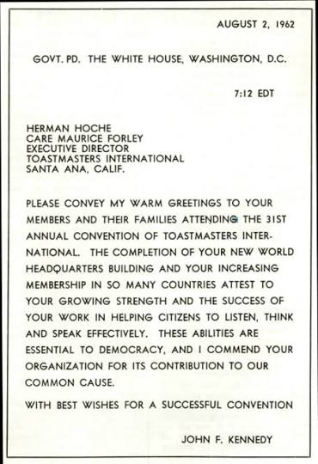
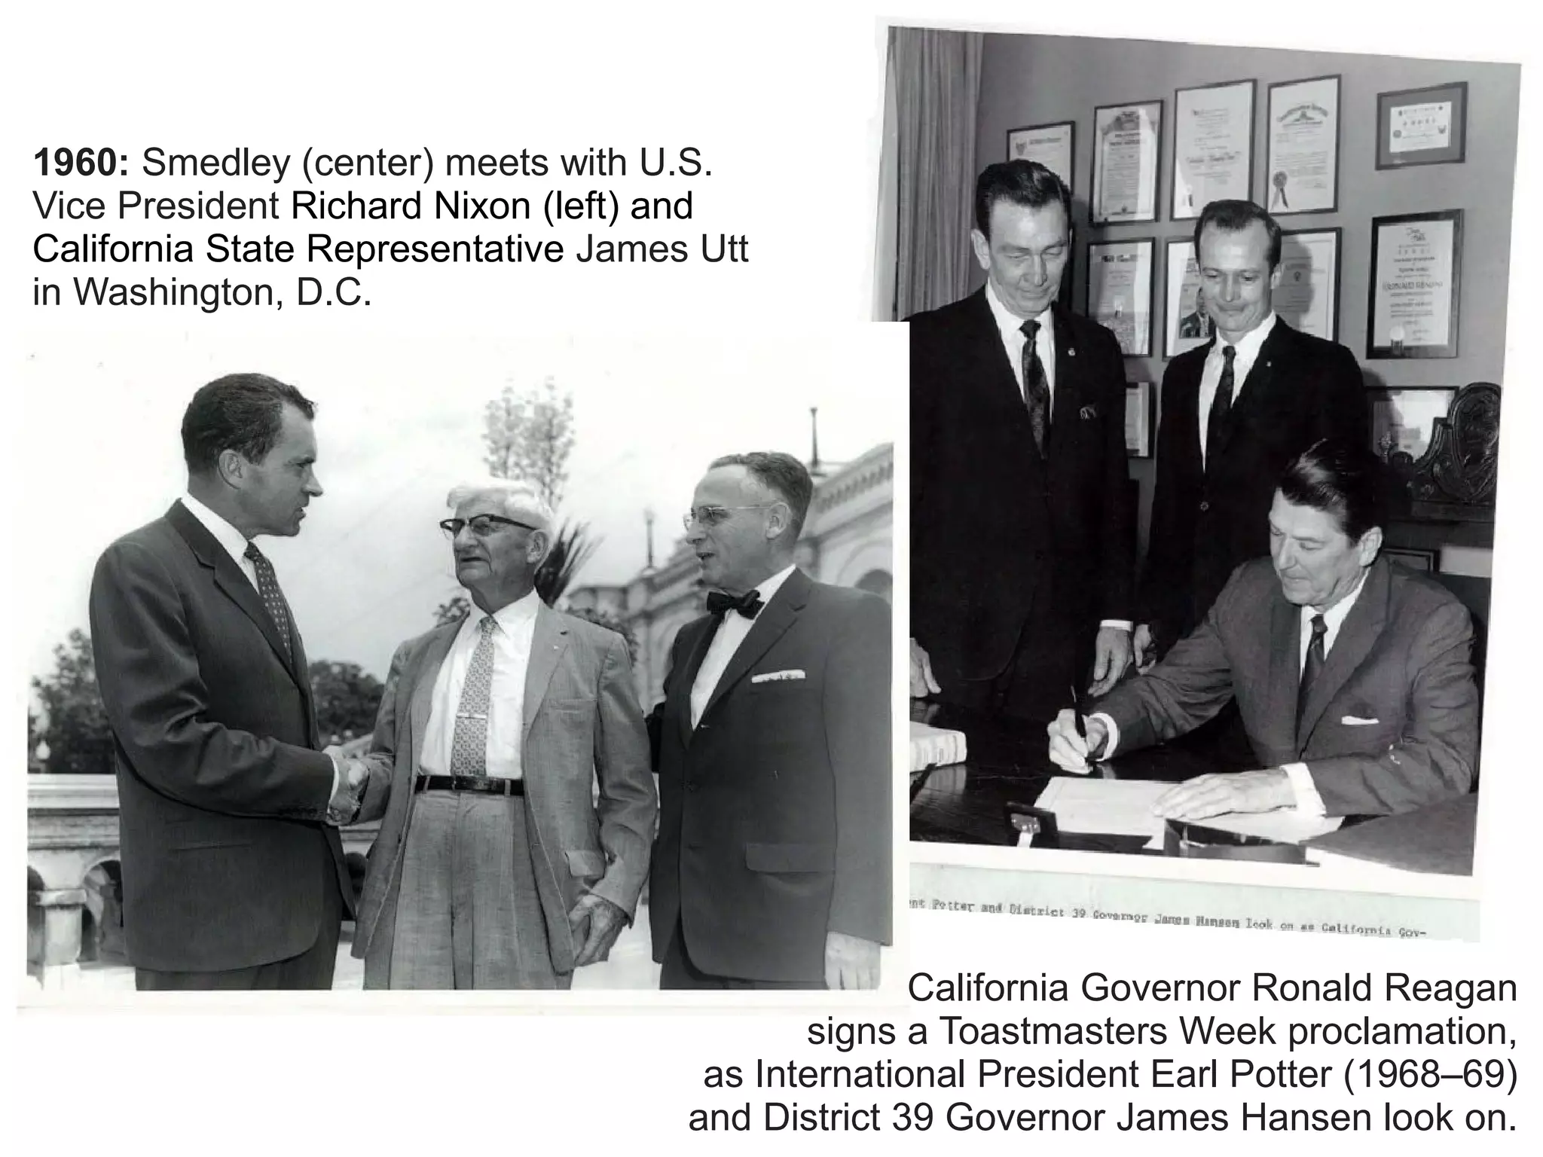
国家领导人的认可

Slide 12
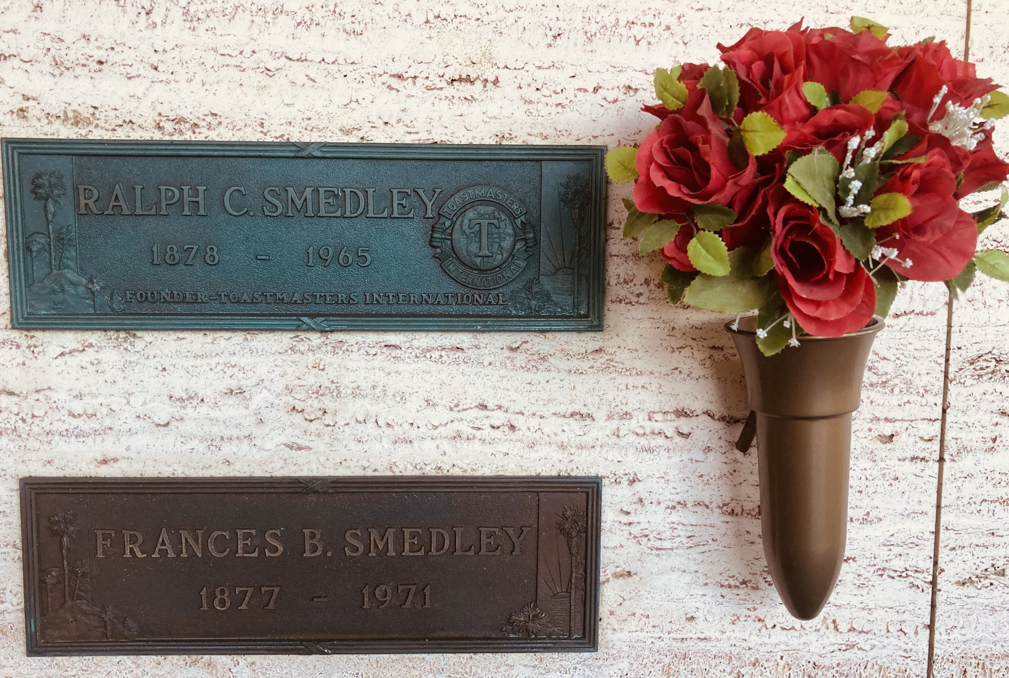
“一个质朴的构想，以极简的方式落地实践，最终演变为能够惠及万千大众的服务载体，每每念及于此，我内心满是感慨。这恰恰印证了：它切实契合了人们心底真切的需求。” – Ralph C. Smedley

Slide 13
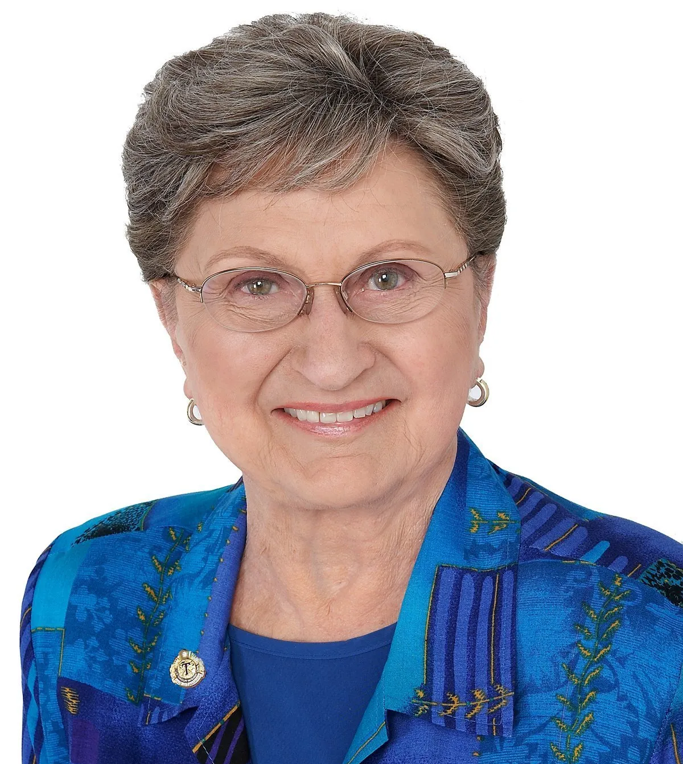
头马走向多元化
Helen M. Blanchard
头马国际第一位女性国际主席和DTM
1970年以前一直以 Homer M. Blanchard 的名字担任俱乐部干事，“Homer” 是男人的名字，由她的俱乐部会员在一次例会上的 Table Topics 创造
她受邀赴白宫出席午宴，向时任参议院多数党领袖 Robert Dole 授予头马主席勋章。

Slide 14
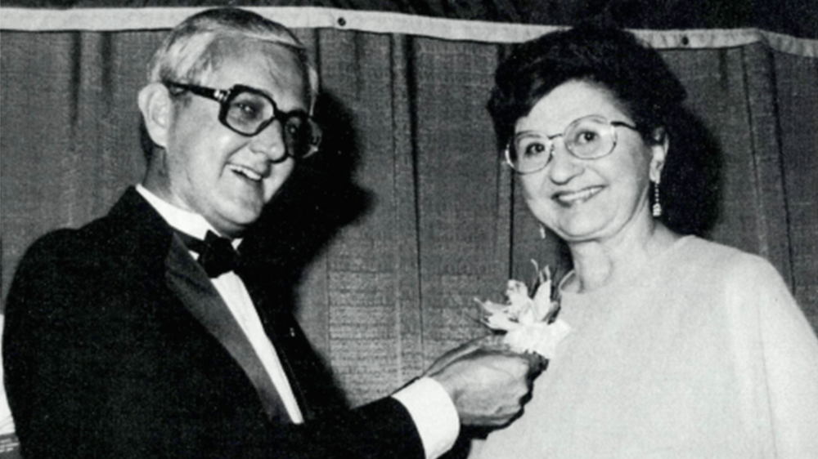
“当你吃透了头马所有精髓，你这一生都将与头马相伴。” – Helen M. Blanchard

Slide 15
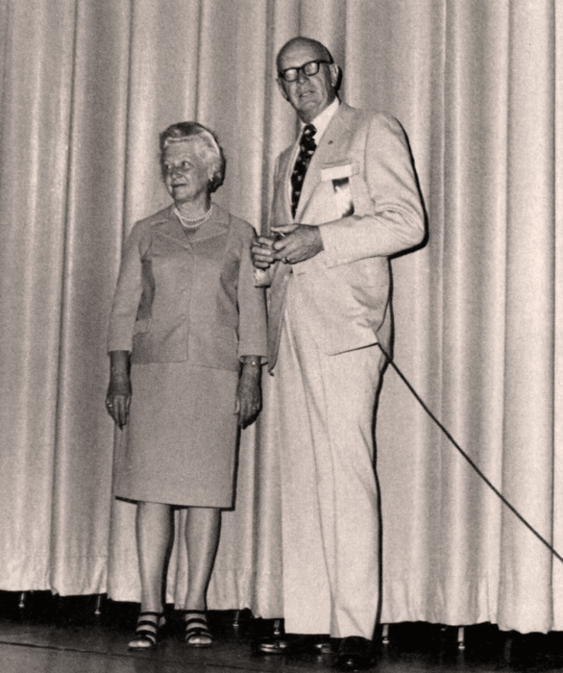
Smedley 的后代
Betty Smedley Stephenson
头马创始人 Ralph C. Smedley 唯一的孩子
每天放学后和母亲一起帮着父亲分担头马国际多余的工作，打邮件标签，一干就是40多年
父母亲死后的23年里，依旧在头马总部帮忙，帮助设计了总部里创始人的房间

Slide 16
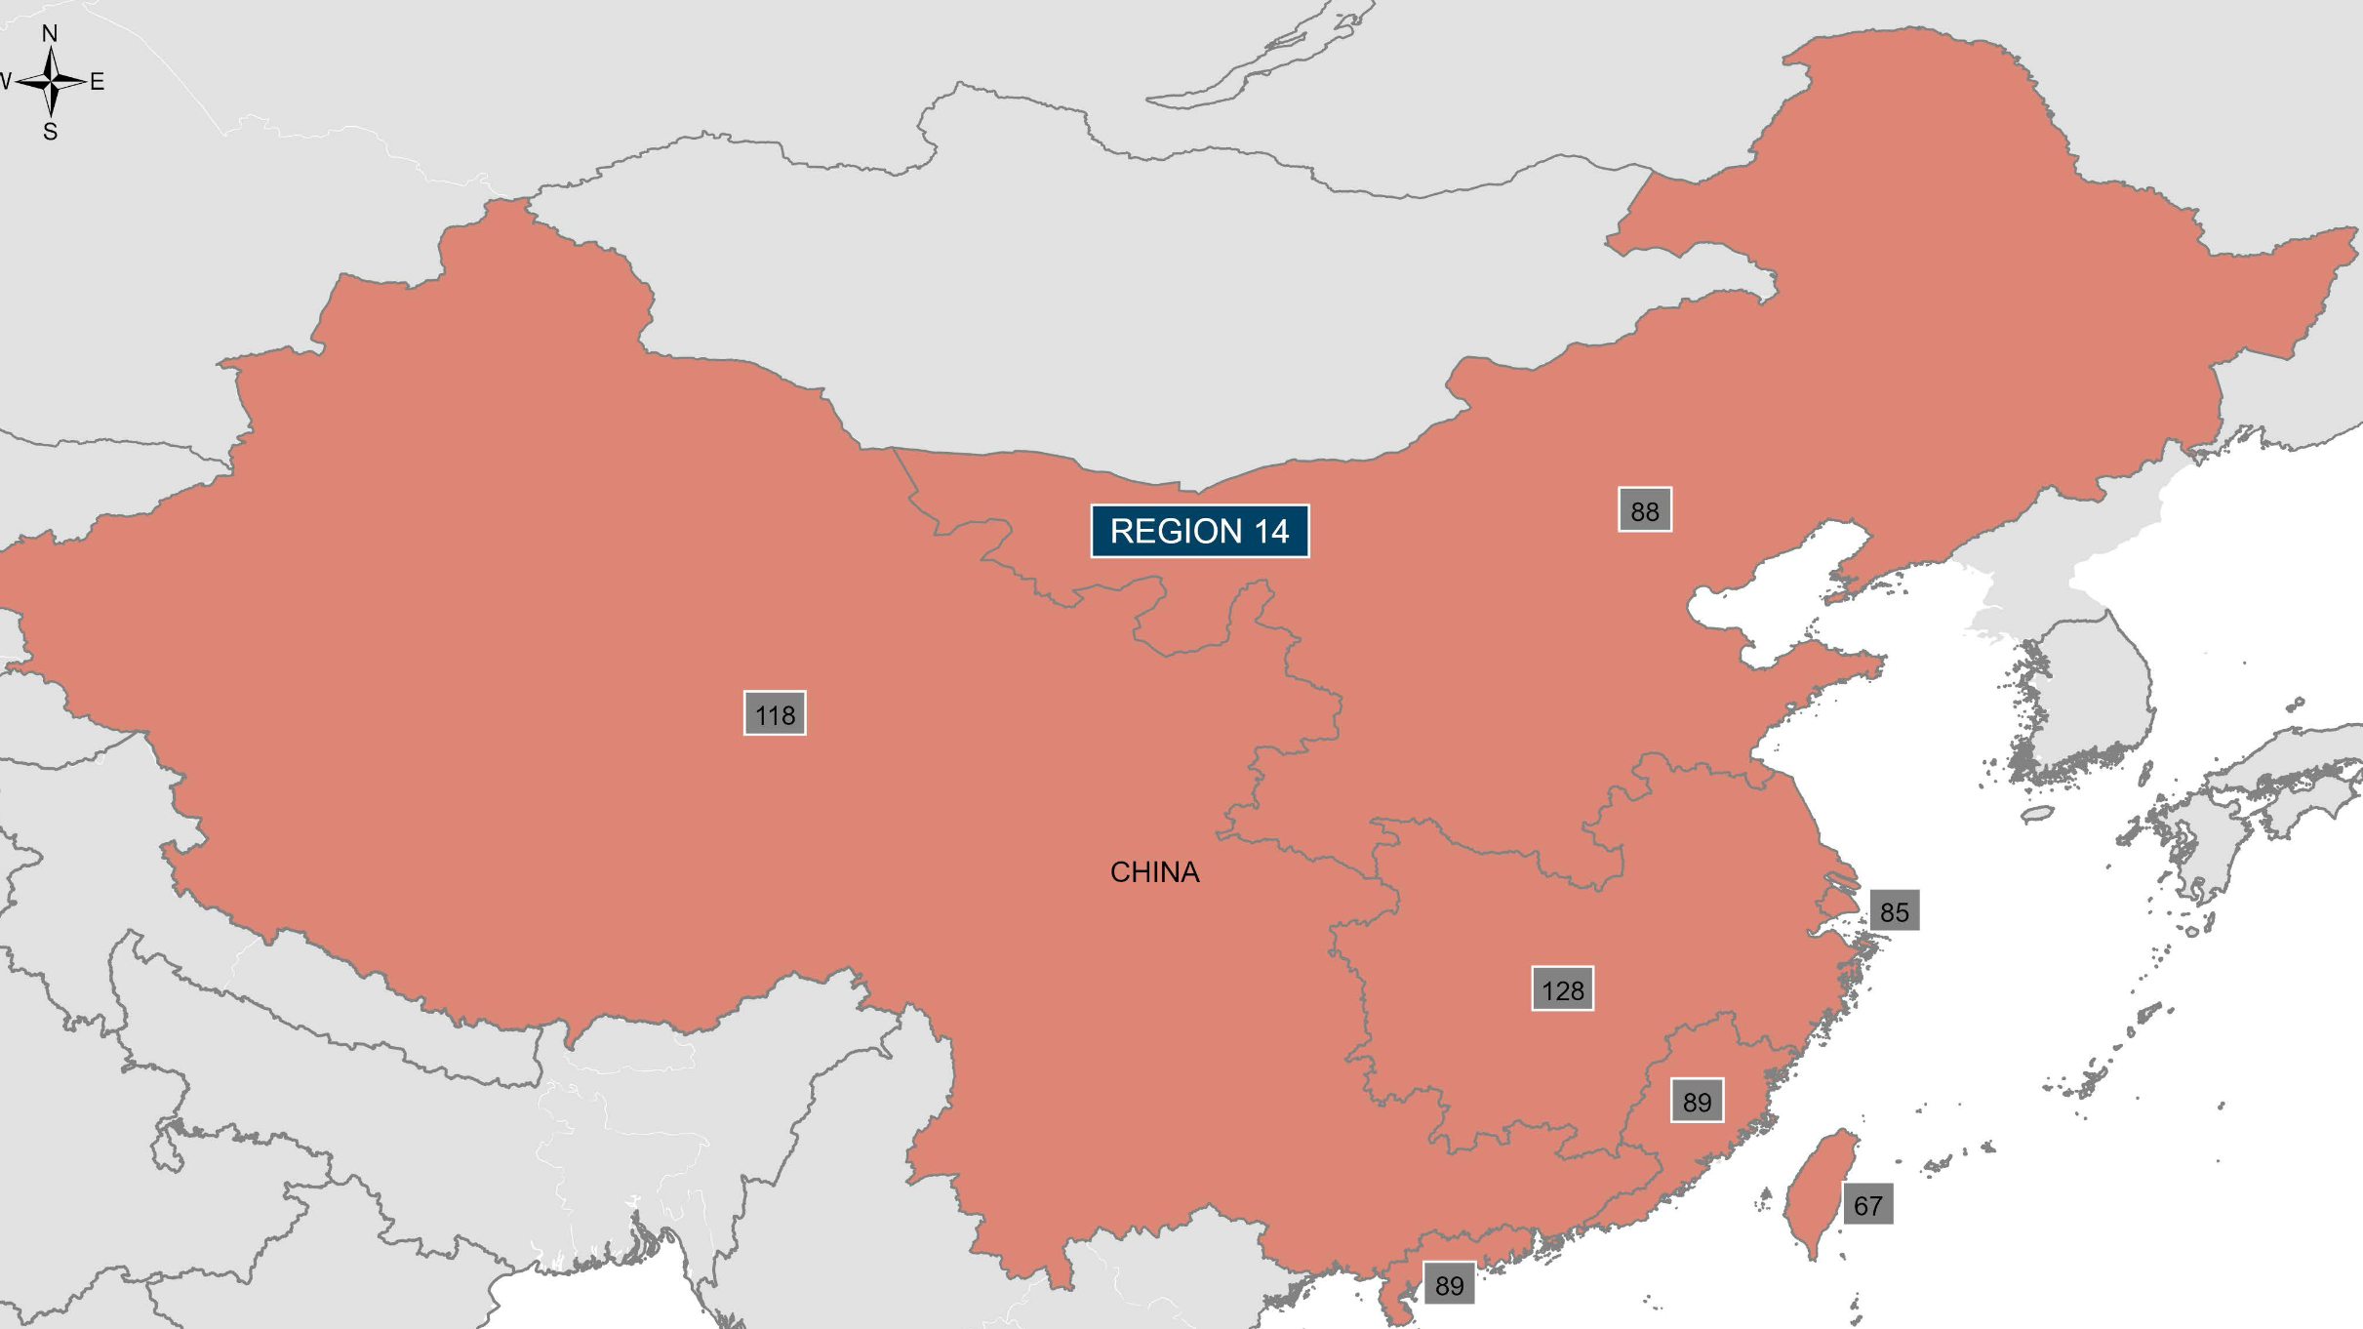
17000+会员 675+俱乐部

Slide 17
“Smedley 曾撰文写道，他从未预想过未来会拥有五百个俱乐部。如今，历经漫长岁月，全球已陆续诞生了数万个俱乐部，数百万人参与过这套体系，俱乐部遍及 145 个乃至更多国家。倘若他看到头马已然落地印度、俄罗斯、中国等国家，想必会十分震撼。头马早期稳步发展之际，这些地区并未对外开放，Smedley 以及和他同辈的先行者根本无法踏足这些地方。” – 现任头马国际CEO Daniel Rex

Slide 18
感谢您加入我们
118大区I中区新会员培训

